Slide 1

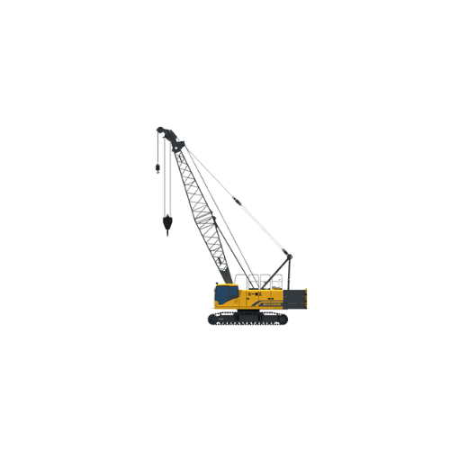
XE CẨU BÁNH XÍCH
BÀI GIẢNG HUẤN LUYỆN AN TOÀN LAO ĐỘNG
BẢN QUYỀN THUỘC AN TOÀN LAO NAM VIỆT

Slide 2
Một số vụ tai nạn lao động khi vận hành xe cẩu bánh xích
Xe cẩu bánh xích, hay còn gọi là crawler crane, là một thiết bị nâng hàng quan trọng trong ngành xây dựng và công nghiệp:
  Rơi vật nặng từ trên cao
  Mất kiểm soát của cẩu
  Va chạm với cấu trúc hoặc thiết bị khác
  Sụp đổ của cẩu
  Tai nạn khi thực hiện bảo trì và sửa chữa

Slide 3
Tóm tắt bài học
1. Giới thiệu
2. Thành Phần Và Chức Năng Của xe cẩu bánh xích
3. Kiểm tra và bảo trì an toàn trước khi vận hành xe cẩu bánh xích
4. Quy trình vận hành an toàn xe cẩu bánh xích
5. Đánh giá rủi ro và quản lý mối nguy khi vận hành xe cẩu bánh xích
6. Các yếu tố ảnh hưởng đến an toàn lao động khi vận hành xe cẩu bánh xích
7. Đào tạo an toàn lao động về kỹ năng vận hành xe cẩu bánh xích
8. Ý nghĩa của an toàn lao động trong việc vận hành xe cẩu bánh xích

Slide 4
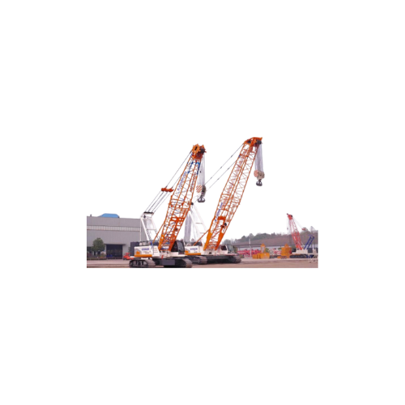
Giới thiệu
A. Tổng quan về tầm quan trọng của an toàn lao động khi vận hành xe cẩu bánh xích
An toàn lao động khi vận hành xe cẩu bánh xích là một yếu tố vô cùng quan trọng trong ngành xây dựng và công nghiệp.
Việc tuân thủ các quy định an toàn và quy trình hoạt động không chỉ bảo vệ sức khỏe và tính mạng của nhân viên mà còn giảm thiểu tổn thất về tài sản và tăng hiệu suất làm việc.

Slide 5
Giới thiệu
B. Các giao thức và quy định an toàn quan trọng khi vận hành xe cẩu bánh xích
Việc tuân thủ các giao thức và quy định an toàn là điều vô cùng quan trọng khi vận hành xe cẩu bánh xích. Trước hết, người điều khiển cần được đào tạo và huấn luyện đầy đủ về cách vận hành và sử dụng thiết bị an toàn.
Điều này bao gồm việc hiểu rõ về tính năng và cách thức hoạt động của xe cẩu, cũng như biết cách phản ứng trong các tình huống khẩn cấp.

Slide 6
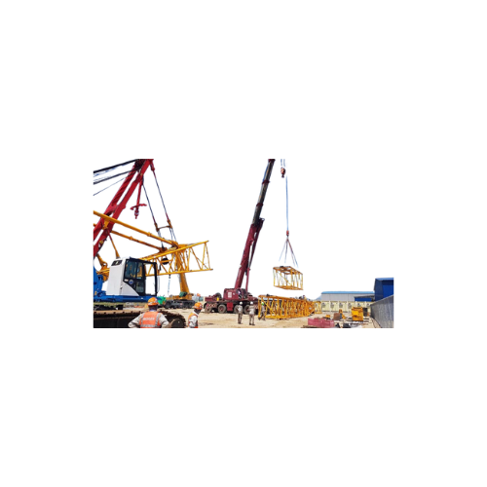
Thành Phần Và Chức Năng Của xe cẩu bánh xích
A. Các thành phần khác nhau của xe cẩu bánh xích:
Xe cẩu bánh xích (crawler crane) bao gồm nhiều thành phần quan trọng có vai trò đặc biệt trong quá trình vận hành và nâng hạ. Một trong những thành phần chính của xe cẩu là hệ thống bánh xích, cung cấp khả năng di chuyển linh hoạt trên mọi địa hình.
Bên cạnh đó, hệ thống cần cẩu, bao gồm cần cẩu chính và cần cẩu phụ, là thành phần chịu trách nhiệm cho việc nâng hạ và vận chuyển vật liệu.

Slide 7
Thành Phần Và Chức Năng Của xe cẩu bánh xích
B. Cấu trúc và nguyên lý hoạt động của xe cẩu bánh xích:
Xe cẩu bánh xích (crawler crane) là một thiết bị nâng hàng linh hoạt và mạnh mẽ trong ngành xây dựng và công nghiệp. Cấu trúc của xe cẩu bao gồm một hệ thống bánh xích chắc chắn, giúp cho việc di chuyển trên mọi loại địa hình một cách linh hoạt và ổn định.
Bên trên hệ thống bánh xích là nơi đặt cần cẩu, bao gồm cần cẩu chính và cần cẩu phụ, được thiết kế để nâng hạ và vận chuyển vật liệu.

Slide 8
Thành Phần Và Chức Năng Của xe cẩu bánh xích
C. Ứng dụng trong ngành xây dựng của xe cẩu bánh xích:
Xe cẩu bánh xích (crawler crane) là một trong những công cụ quan trọng không thể thiếu trong ngành xây dựng. Với khả năng di chuyển linh hoạt trên mọi loại địa hình và khả năng nâng hạ vật liệu nặng, xe cẩu bánh xích được ứng dụng rộng rãi trong nhiều công việc xây dựng.
Trong các công trình xây dựng cao tầng, xe cẩu bánh xích được sử dụng để nâng hạ vật liệu như thép, bê tông và kính.

Slide 9
Thành Phần Và Chức Năng Của xe cẩu bánh xích
D. Những rủi ro liên quan đến việc vận hành xe cẩu bánh xích:
Việc vận hành xe cẩu bánh xích không đúng cách có thể gây ra nhiều rủi ro và nguy hiểm cho cả nhân viên và tài sản trên công trường xây dựng. Một trong những rủi ro chính là tai nạn lao động do rơi vật nặng từ trên cao.
Khi không thực hiện các biện pháp an toàn như kiểm tra và đảm bảo sự ổn định của vật nâng, có thể xảy ra tình huống rơi vật nặng từ trên cao gây nguy hiểm cho nhân viên dưới đất.

Slide 10
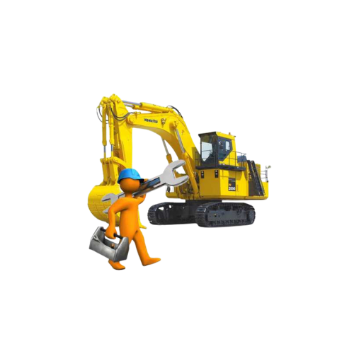
Kiểm tra và bảo trì an toàn trước khi vận hành xe cẩu bánh xích
A. Kiểm tra an toàn trước khi vận hành xe cẩu bánh xích
Trước khi bắt đầu vận hành xe cẩu bánh xích, việc tiến hành kiểm tra an toàn là bước quan trọng không thể bỏ qua. Đầu tiên, kiểm tra tổng quan trạng thái tổng thể của xe, bao gồm hệ thống bánh xích, cần cẩu và các bộ phận khác.
Đảm bảo rằng không có vật liệu lạ nằm trên cẩu hoặc dưới bánh xích có thể gây cản trở trong quá trình vận hành.

Slide 11
Kiểm tra và bảo trì an toàn trước khi vận hành xe cẩu bánh xích
B. Hướng dẫn bảo trì xe cẩu bánh xích định kỳ
Bảo trì định kỳ của xe cẩu bánh xích là một phần quan trọng trong việc đảm bảo hoạt động an toàn và hiệu quả của thiết bị. Đầu tiên, cần thực hiện kiểm tra tổng quan trạng thái tổng thể của xe, bao gồm hệ thống bánh xích, cần cẩu, hệ thống lái và điều khiển, cũng như hệ thống nâng hạ và treo.
Đảm bảo rằng không có bất kỳ dấu hiệu hỏng hóc nào và thực hiện sửa chữa kịp thời nếu cần.

Slide 12
Quy trình vận hành an toàn xe cẩu bánh xích
A. Hướng dẫn từng bước về quy trình vận hành xe cẩu bánh xích an toàn:
Bước 1: Kiểm tra an toàn trước khi vận hành: Trước khi bắt đầu vận hành, kiểm tra xe cẩu để đảm bảo rằng tất cả các hệ thống và bộ phận hoạt động bình thường.
Bước 2: Lên kế hoạch vận hành: Xác định mục tiêu vận hành và lên kế hoạch cho quá trình. Đảm bảo rằng địa điểm và môi trường làm việc phù hợp và an toàn cho việc vận hành.

Slide 13
Quy trình vận hành an toàn xe cẩu bánh xích
B. Các biện pháp xử lý khẩn cấp và cơ chế ứng phó sự cố khi vận hành xe cẩu bánh xích:
Trong trường hợp xảy ra sự cố khi vận hành xe cẩu bánh xích, việc áp dụng các biện pháp xử lý khẩn cấp và cơ chế ứng phó là rất quan trọng để đảm bảo an toàn cho nhân viên và tài sản. Một trong những biện pháp quan trọng nhất là dừng ngay việc vận hành và thông báo cho tất cả nhân viên trên công trường về tình hình sự cố.
Tiếp theo, cần phải cảnh báo và tạo ra khu vực an toàn xung quanh sự cố, ngăn chặn mọi người tiếp cận khu vực nguy hiểm. Nếu có nguy cơ rủi ro cao, việc sơ tán nhân viên và cấp cứu ngay là rất quan trọng.

Slide 14
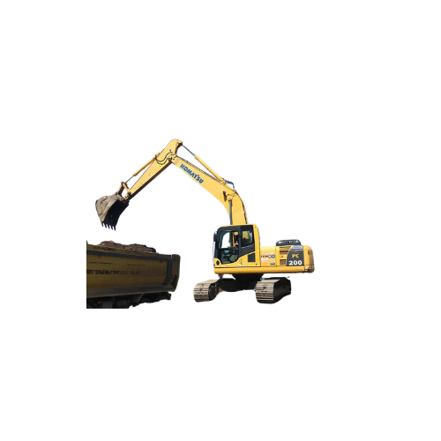
Đánh giá rủi ro và quản lý mối nguy khi vận hành xe cẩu bánh xích
A. Nhận diện các rủi ro, mối nguy hiểm tiềm ẩn trong vận hành xe cẩu bánh xích:
Trong quá trình vận hành xe cẩu bánh xích, việc nhận diện các rủi ro và mối nguy hiểm tiềm ẩn là vô cùng quan trọng để đảm bảo an toàn cho nhân viên và tài sản.
Một trong những rủi ro chính là nguy cơ rơi vật nặng từ trên cao khi không kiểm soát được việc nâng hạ hoặc vận chuyển vật liệu. Việc làm việc ở độ cao cũng tăng nguy cơ tai nạn do mất cân bằng hoặc trượt chân.

Slide 15
Đánh giá rủi ro và quản lý mối nguy khi vận hành xe cẩu bánh xích
B. Các chiến lược phòng ngừa mối nguy hiệu quả khi vận hành xe cẩu bánh xích:
1. Kiểm tra và bảo dưỡng định kỳ xe cẩu bánh xích để việc vận hành an toàn
  Việc thực hiện kiểm tra và bảo dưỡng định kỳ cho xe cẩu bánh xích là một phần quan trọng trong việc đảm bảo việc vận hành được thực hiện một cách an toàn và hiệu quả.
  Đầu tiên, cần thực hiện kiểm tra tổng quan trạng thái tổng thể của xe, bao gồm hệ thống bánh xích, cần cẩu, hệ thống lái và điều khiển, cũng như hệ thống nâng hạ và treo. Đảm bảo rằng không có dấu hiệu hỏng hóc hoặc sự cố nào ảnh hưởng đến hoạt động của xe.

Slide 16
Đánh giá rủi ro và quản lý mối nguy khi vận hành xe cẩu bánh xích
B. Các chiến lược phòng ngừa mối nguy hiệu quả khi vận hành xe cẩu bánh xích:
2. Tuân thủ các quy định an toàn lao động để việc vận hành an toàn xe cẩu bánh xích an toàn
  Để đảm bảo an toàn trong quá trình vận hành xe cẩu bánh xích, việc tuân thủ các quy định an toàn lao động là điều không thể thiếu.
  Đầu tiên, việc đảm bảo rằng tất cả nhân viên được đào tạo và huấn luyện đầy đủ về việc vận hành và sử dụng thiết bị là cực kỳ quan trọng. Họ cần phải hiểu rõ về các nguy cơ và biện pháp phòng ngừa, cũng như các quy trình an toàn cụ thể khi vận hành xe cẩu.

Slide 17
Đánh giá rủi ro và quản lý mối nguy khi vận hành xe cẩu bánh xích
B. Các chiến lược phòng ngừa mối nguy hiệu quả khi vận hành xe cẩu bánh xích:
3. Xác định và đánh dấu vùng an toàn khi vận hành xe cẩu bánh xích
  Việc xác định và đánh dấu vùng an toàn là một phần quan trọng trong việc đảm bảo an toàn khi vận hành xe cẩu bánh xích. Trước khi bắt đầu công việc, cần phải xác định các vùng an toàn xung quanh xe cẩu và đánh dấu chúng bằng các biển báo hoặc vật liệu phản quang để cảnh báo nhân viên và người điều khiển xe khác.
  Các vùng an toàn bao gồm không gian quanh xe cẩu mà người điều khiển và nhân viên khác không được phép tiếp cận khi xe đang hoạt động.

Slide 18
Đánh giá rủi ro và quản lý mối nguy khi vận hành xe cẩu bánh xích
B. Các chiến lược phòng ngừa mối nguy hiệu quả khi vận hành xe cẩu bánh xích:
4. Sử dụng thiết bị bảo hộ cá nhân khi vận hành xe cẩu bánh xích
  Việc sử dụng thiết bị bảo hộ cá nhân là bước quan trọng không thể thiếu để đảm bảo an toàn khi vận hành xe cẩu bánh xích. Mỗi nhân viên tham gia vào công việc vận hành và làm việc gần xe cẩu cần phải được trang bị đầy đủ các thiết bị bảo hộ cá nhân phù hợp.
  Trong số các thiết bị bảo hộ cá nhân quan trọng nhất là mũ bảo hiểm. Mũ bảo hiểm sẽ bảo vệ đầu của người lao động khỏi các vật rơi từ trên cao, va đập và các nguy cơ khác có thể gây thương tích đầu.

Slide 19
Đánh giá rủi ro và quản lý mối nguy khi vận hành xe cẩu bánh xích
B. Các chiến lược phòng ngừa mối nguy hiệu quả khi vận hành xe cẩu bánh xích:
5. Quy trình khẩn cấp và phản ứng trong trường hợp sự cố khi vận hành xe cẩu bánh xích
  Trong trường hợp xảy ra sự cố khi vận hành xe cẩu bánh xích, việc có một quy trình khẩn cấp và phản ứng đúng là rất quan trọng để đảm bảo an toàn cho mọi người trong khu vực làm việc.
  Đầu tiên, người điều khiển xe cần ngay lập tức dừng việc vận hành và thông báo cho tất cả nhân viên trên công trường về tình hình sự cố.

Slide 20
Đánh giá rủi ro và quản lý mối nguy khi vận hành xe cẩu bánh xích
B. Các chiến lược phòng ngừa mối nguy hiệu quả khi vận hành xe cẩu bánh xích:
6. Tham gia các khóa học an toàn lao động khi vận hành xe cẩu bánh xích
  Huấn luyện an toàn vệ sinh lao động không chỉ là yêu cầu pháp lý mà còn là cam kết đối với sự an toàn và sức khỏe của người lao động. Nó giúp nhân viên nhận biết và đối phó với các nguy cơ và tình huống nguy hiểm, từ đó giảm thiểu tai nạn, thương tích hoặc tử vong trong công việc hàng ngày.
  Nguy cơ tai nạn luôn hiện diện và có thể xảy ra bất cứ lúc nào trong môi trường làm việc do khả năng con người gặp sai sót và sự không lường trước được mọi tình huống.

Slide 21
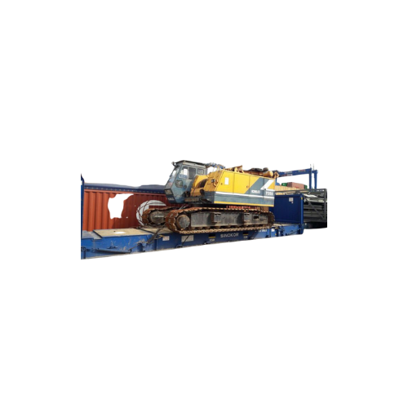
Các yếu tố ảnh hưởng đến an toàn lao động khi vận hành xe cẩu bánh xích
A. Điều kiện thời tiết ảnh hưởng như thế nào đến việc vận hành xe cẩu bánh xích
Điều kiện thời tiết đóng vai trò quan trọng trong việc vận hành xe cẩu bánh xích và có thể ảnh hưởng đến an toàn và hiệu suất của quá trình làm việc.
Trong điều kiện gió mạnh, xe cẩu có thể gặp khó khăn trong việc duy trì vị trí ổn định, đặc biệt là khi nâng hoặc di chuyển vật nặng. Gió mạnh cũng tăng nguy cơ rơi vật liệu và làm giảm khả năng kiểm soát của người điều khiển.

Slide 22
Các yếu tố ảnh hưởng đến an toàn lao động khi vận hành xe cẩu bánh xích
B. Môi trường làm việc ảnh hưởng như thế nào đến việc vận hành xe cẩu bánh xích
Môi trường làm việc có một vai trò quan trọng trong việc vận hành xe cẩu bánh xích và có thể ảnh hưởng đến an toàn và hiệu suất của công việc.
Một môi trường làm việc lạnh có thể làm giảm linh hoạt của các bộ phận cơ học và làm tăng nguy cơ sự cố do đóng băng hoặc làm giảm hiệu suất của hệ thống bôi trơn.

Slide 23
Các yếu tố ảnh hưởng đến an toàn lao động khi vận hành xe cẩu bánh xích
C. Tình trạng kỹ thuật của xe cẩu bánh xích ảnh hưởng như thế nào đến việc vận hành xe cẩu bánh xích
Tình trạng kỹ thuật của xe cẩu bánh xích đóng vai trò quan trọng trong quá trình vận hành và có thể ảnh hưởng đến an toàn và hiệu suất của công việc.
Các thành phần cơ khí của xe cẩu như động cơ, hệ thống truyền động, và hệ thống thủy lực cần phải được duy trì và bảo dưỡng định kỳ để đảm bảo hoạt động êm đềm và đáng tin cậy.

Slide 24
Các yếu tố ảnh hưởng đến an toàn lao động khi vận hành xe cẩu bánh xích
D. Kiến thức an toàn và kỹ năng của người lao động ảnh hưởng như thế nào đến việc vận hành xe cẩu bánh xích
Kiến thức an toàn và kỹ năng của người lao động đóng vai trò quan trọng trong việc đảm bảo an toàn và hiệu suất khi vận hành xe cẩu bánh xích.
Nhân viên cần phải được đào tạo và có kiến thức đầy đủ về các nguy cơ và biện pháp phòng ngừa trong quá trình vận hành và sử dụng thiết bị, bao gồm cả việc hiểu rõ về tính chất và cách thức hoạt động của xe cẩu.

Slide 25
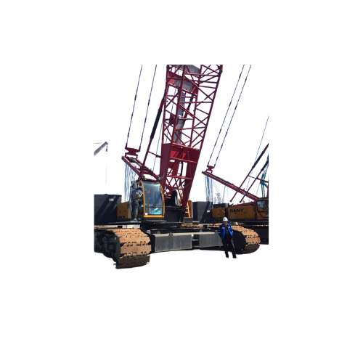
Đào tạo an toàn lao động về kỹ năng vận hành xe cẩu bánh xích an toàn
A. Tại sao người vận hành xe cẩu bánh xích cần phải được đào tạo an toàn lao động:
Trước tiên, đào tạo giúp họ hiểu rõ về các nguy cơ và rủi ro có thể xảy ra trong quá trình vận hành xe cẩu, từ việc nâng vật liệu đến di chuyển xe trên công trường. Điều này giúp họ nhận biết và ứng phó hiệu quả với các tình huống nguy hiểm và giảm thiểu nguy cơ tai nạn.
Thứ hai, đào tạo an toàn lao động cung cấp kiến thức và kỹ năng cần thiết để sử dụng đúng thiết bị bảo hộ cá nhân và tuân thủ các quy trình an toàn.

Slide 26
Đào tạo an toàn lao động về kỹ năng vận hành xe cẩu bánh xích an toàn
B. Huấn luyện an toàn lao động vận hành xe cẩu bánh xích ở đâu?
An Toàn Nam Việt là trung tâm chuyên huấn luyện an toàn lao động uy tín và chất lượng ở Việt Nam hiện nay. Với các buổi huấn luyện an toàn lao động được diễn ra liên tục tại các xưởng sản xuất, nhà máy hoặc công trường xây dựng trên khắp cả nước (63 tỉnh thành tại Việt Nam).
Đảm bảo cho việc huấn luyện được hiệu quả, An Toàn Nam Việt chuẩn bị cẩn thận, tỉ mỉ từng tí một dù là nhỏ nhất. Từ việc chuẩn bị công cụ, dụng cụ, thiết bị giảng dạy đến giáo trình, tài liệu, âm thanh, ánh sáng.

Slide 27
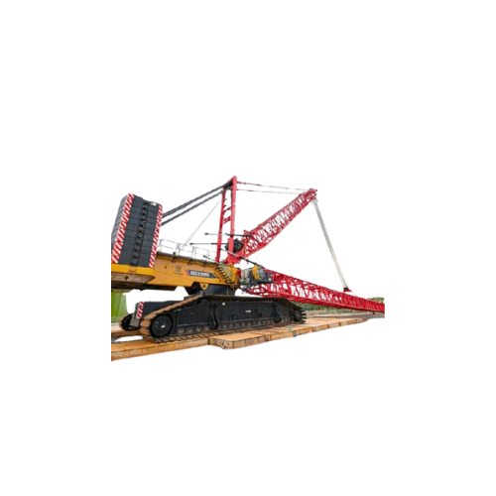
Ý nghĩa của an toàn lao động trong việc vận hành xe cẩu bánh xích
A. Tầm quan trọng của việc duy trì an toàn lao động trong vận hành xe cẩu bánh xích
Việc duy trì an toàn lao động trong vận hành xe cẩu bánh xích là điều cực kỳ quan trọng vì nó ảnh hưởng đến nhiều khía cạnh của quá trình làm việc. Đầu tiên và quan trọng nhất, an toàn lao động đảm bảo sự bảo vệ cho tất cả nhân viên và người lao động tham gia vào quá trình vận hành.
Việc áp dụng các biện pháp an toàn giúp giảm thiểu nguy cơ tai nạn và chấn thương, bảo vệ sức khỏe và tính mạng của mọi người.

Slide 28
Ý nghĩa của an toàn lao động trong việc vận hành xe cẩu bánh xích
B. Biện pháp an toàn quan trọng cần nắm được trước khi vận hành xe cẩu bánh xích
Trước khi vận hành xe cẩu bánh xích, người lao động cần phải nắm vững một số biện pháp an toàn quan trọng để đảm bảo an toàn cho bản thân và những người xung quanh.
Đầu tiên là kiểm tra kỹ lưỡng trạng thái kỹ thuật của xe trước mỗi lần sử dụng, bao gồm kiểm tra hệ thống phanh, hệ thống nâng và các bộ phận cơ khí khác để đảm bảo hoạt động bình thường và an toàn.

Slide 29
Cảm ơn các bạn đã theo dõi
Mọi thắc mắc về bài giảng xin liên hệ với chúng tôi theo thông tin bên dưới:
CÔNG TY TNHH HUẤN LUYỆN AN TOÀN VÀ QUAN TRẮC MÔI TRƯỜNG NAM VIỆT (AN TOÀN NAM VIỆT)
Địa chỉ: Lầu 2, số 655 Đường Điện Biên Phủ, Phường 25, Quận Bình Thạnh, Thành phố Hồ Chí Minh, Việt Nam
Hotline 0908.111.791
Website https://antoannamviet.com/
Email: Lienhe@antoannamviet.com

